Slide 1
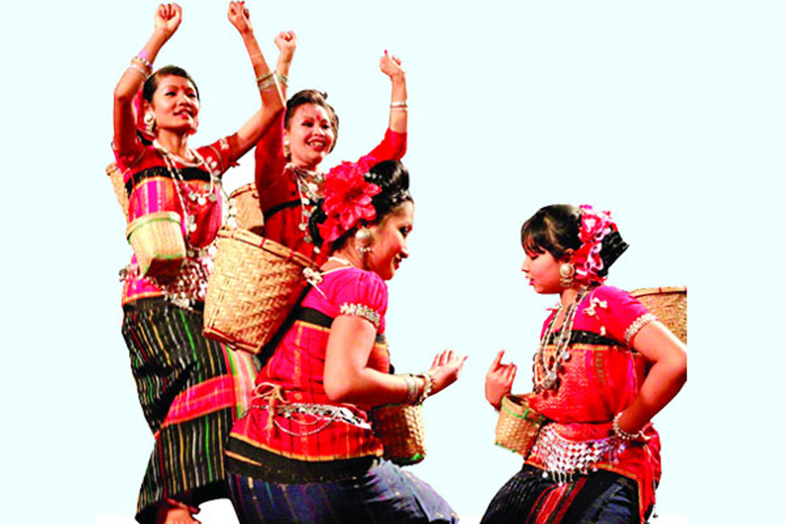
আজকের পাঠে সবাইকে স্বাগতম

Slide 2
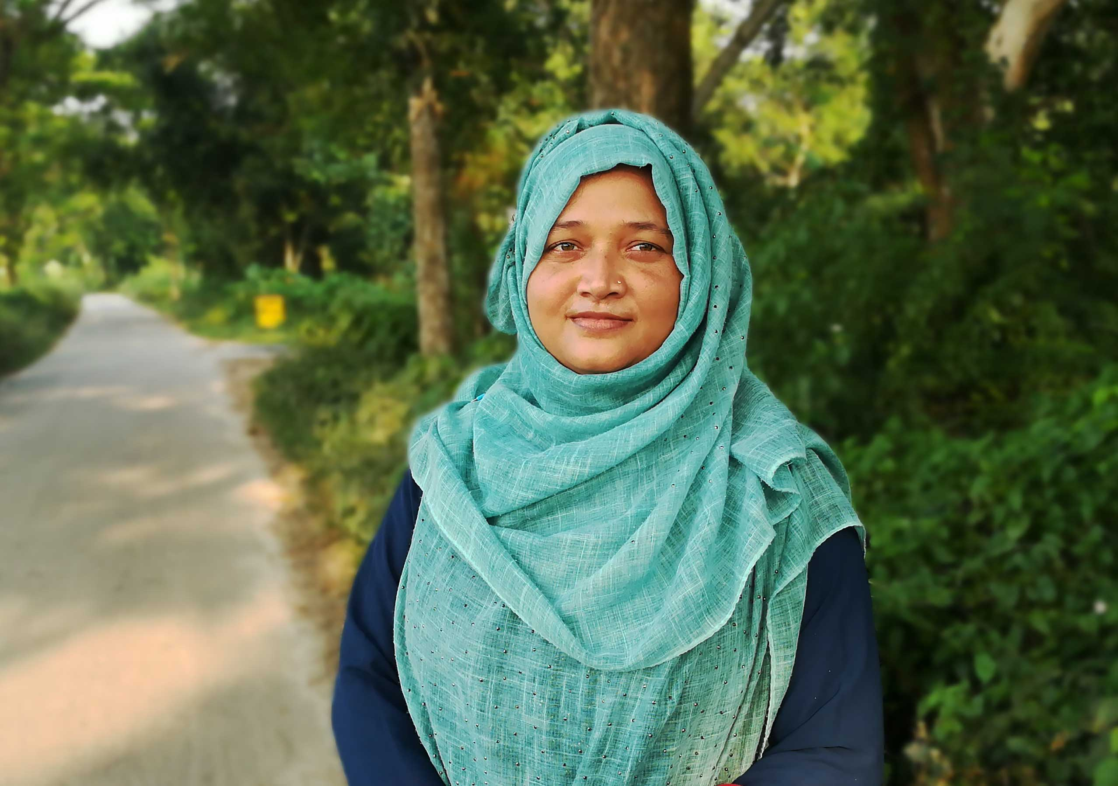
পরিচিতি
মোছাঃ নুরুন নাহার
সহাকারী শিক্ষক
কাঁঠালপোতা সরকারি প্রাথমিক বিদ্যালয়
মেহেরপুর সদর, মেহেরপুর ।
বাংলাদেশ ও বিশ্বপরিচয়
শ্রেণিঃ ৪র্থ
অধ্যায়ঃ ১৬ আমাদের সংস্কৃতি ( ভাষা ও পোশাক )
সময়ঃ35 মিনিট
তারিখঃ০৫/০৪/২০২০ইং

Slide 3
শিখনফল
১৫.৩.১ । বাংলাদেশের সংস্কৃতি ( ভাষা, খাদ্য, পোশাক, আচার অনুষ্ঠান, লোকজ গান ইত্যাদি ) সংক্ষেপে বর্ণনা করতে পারবে ।

Slide 4
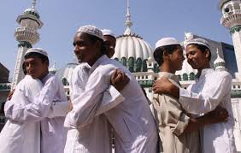
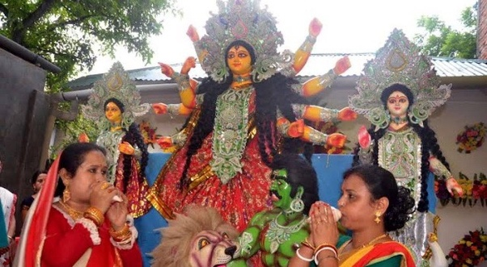
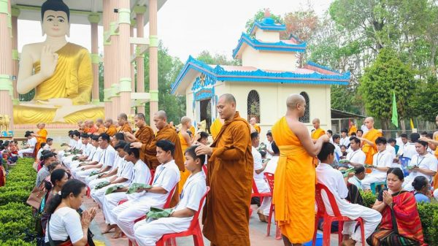
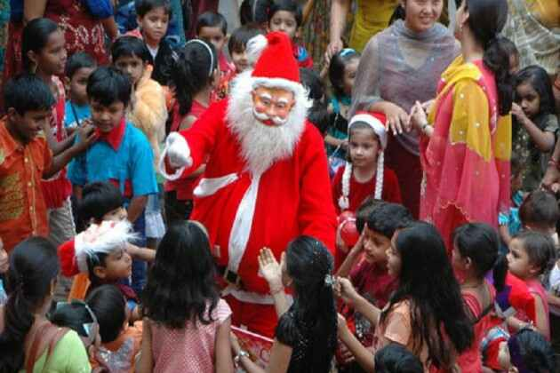
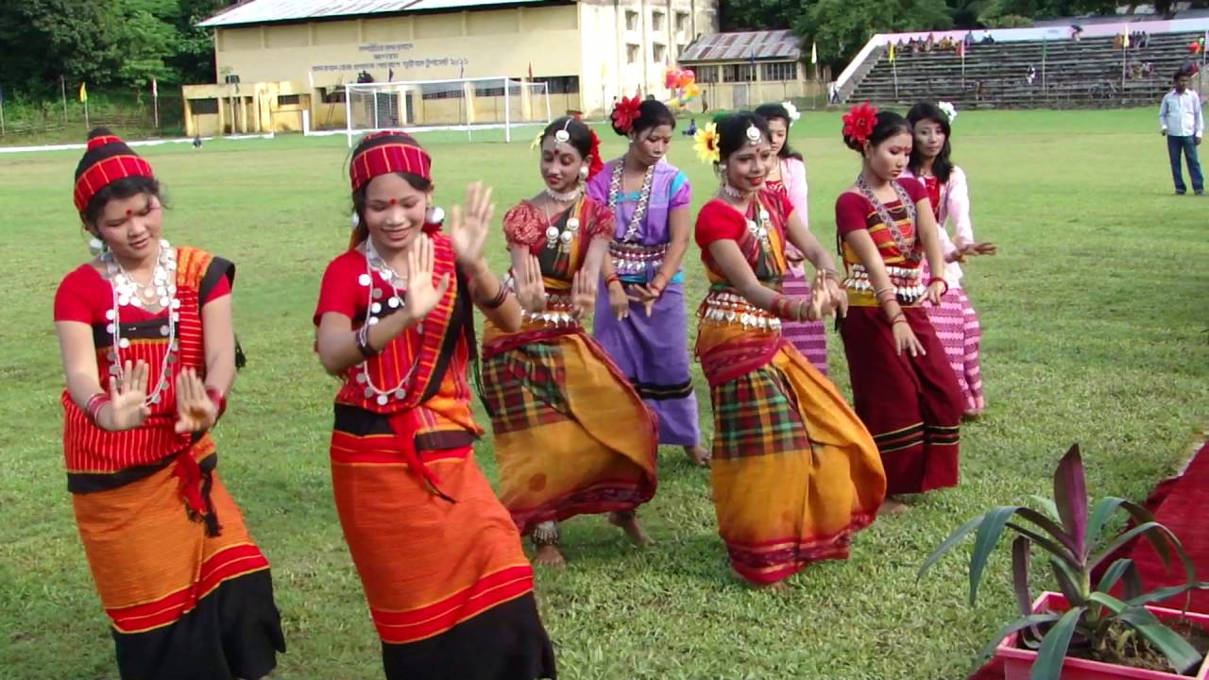
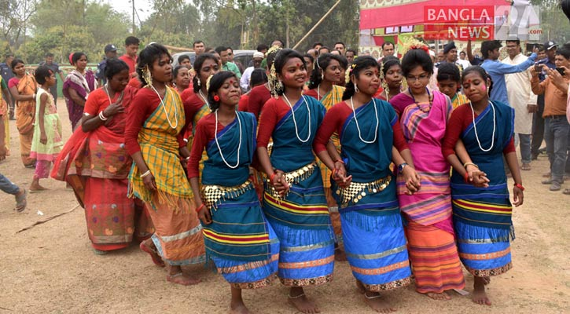
এসো আমরা কিছু ছবি দেখি
হ্যাঁ,এগুলো বিভিন্ন ধর্মের ধর্মীয় উৎসব।তোমরা কী এই ধরনের উৎসবে কখনো গিয়েছো ?
আচ্ছা বলো তো, এই সব আচার-অনুষ্ঠান আমাদের কী বহন করে?
ছবিতে তোমরা কী কী দেখছো?

Slide 5
শ্রেণিঃ ৪র্থ
বিষয়ঃ বাংলাদেশ ও বিশ্বপরিচয়
পাঠঃ ভাষা ও পোশাক
সময়ঃ ৫০ মিনিট
আজ আমরা পড়ব......
ভাষা ও পোশাক

Slide 6
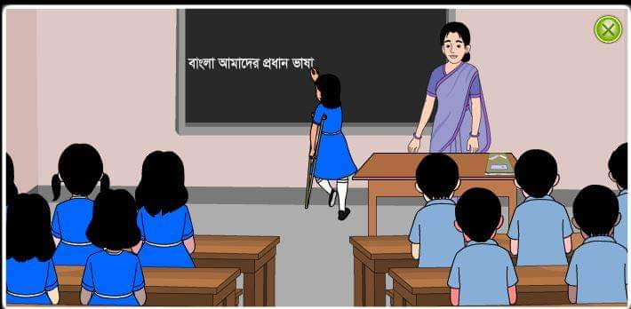
আমাদের রাষ্ট্রভাষা বাংলা ।
ভাষার মাধ্যমে আমরা মনের ভাব প্রকাশ করি ।

Slide 7
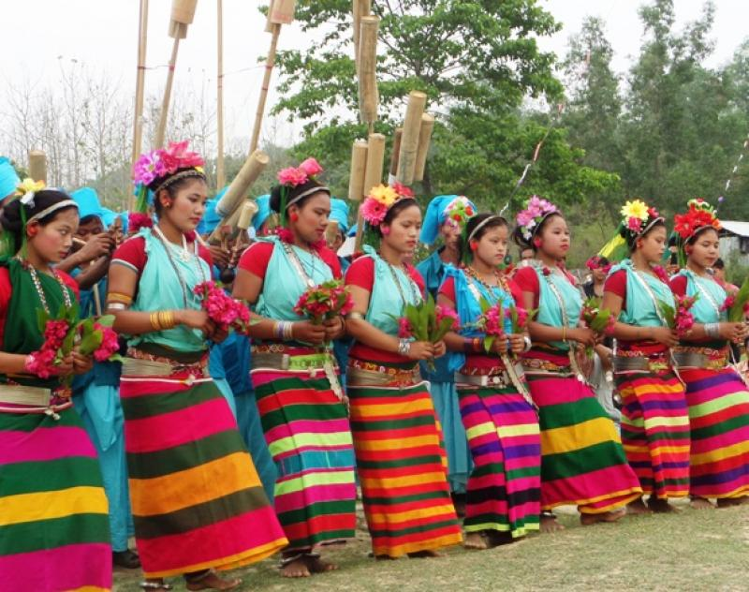
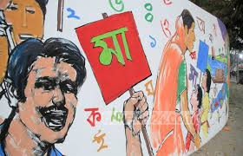
মুসলিম,হিন্দু,বৌদ্ধ,খ্রিষ্টান, সবাই বাংলা ভাষার মাধ্যমে একসূত্রে গাঁথা ।
ক্ষুদ্র নৃ-গোষ্ঠীদের নিজস্ব মাতৃভাষা রয়েছে।
বাংলা ভাষা
ক্ষুদ্র নৃ-গোষ্ঠী

Slide 8
নিজে করি
বাঙালি সংস্কৃতির দুইটি উপাদানের নাম লেখ।

Slide 9
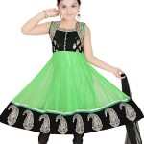
ছবিতে কী দেখা যাচ্ছে?
মেয়েদের পোশাক
কম বয়সী মেয়েরা সালোয়ার-কামিজ পরতে পছন্দ করে ।
ছোট মেয়েরা ফ্রক এবং স্কার্ট পরতে পছন্দ করে ।

Slide 10
ছবিতে কী দেখা যাচ্ছে?
শাড়ি বাংলাদেশের মেয়েদের ঐতিহ্যবাহী পোশাক।
শাড়ি
বিশেষ অনুষ্ঠানগুলোতে বেশিরভাগ মেয়েই শাড়ি ,গয়না, টিপ, ফুল পরে থাকে ।

Slide 11
ছবিতে কী দেখা যাচ্ছে?
পুরুষদের পোশাক
পুরুষেরা বাড়িতে সাধারণত লুঙ্গি পরেন । অফিসের কাজে তারা শার্ট-প্যান্ট পরেন ।

Slide 12
পাঞ্জাবি-পায়জামা
পুরুষ মুসলমানগণ ধর্মীয় অনুষ্ঠানে পাঞ্জাবি-পায়জামা ও টুপি পরেন।

Slide 13
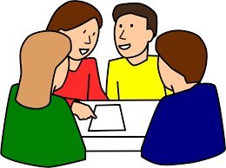
দলে করি
শিক্ষার্থী বন্ধুরা এবার তোমরা দলে বিভক্ত হও এবং নিচের নির্দেশনা অনুযায়ী খাতায় উত্তর লেখ।
দল-বকুলঃ মেয়েরা সাধারণত কী কী ধরনের পোশাক পরে থাকেন?
দল-শেফালীঃ ছেলেরা সাধারণত কী কী ধরনের পোশাক পরে থাকেন ?

Slide 14
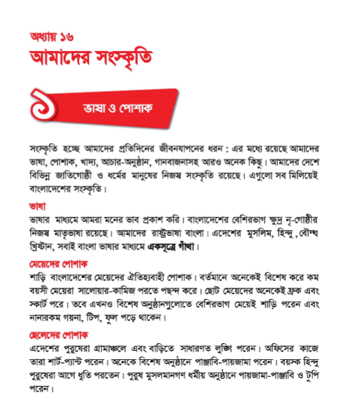

Slide 15
মূল্যায়ন
বাংলা
শূন্যস্থান পূরণ করঃ
ঐতিহ্যবাহী
ক) ভাষার মাধ্যমে আমরা ------------ ভাব প্রকাশ করি।
খ) আমাদের রাষ্ট্রভাষা --------------- ।
গ) শাড়ি বাংলাদেশের মেয়েদের ------------------- পোশাক ।
ঘ)বয়স্ক হিন্দু পুরুষেরা আগে ----------------- পরতেন।
ঙ)বাংলাদেশের বেশিরভাগ ক্ষুদ্র নৃ-গোষ্ঠীর নিজস্ব ------------- রয়েছে।
ধুতি
মাতৃভাষা
মনের

Slide 16
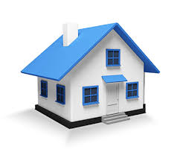
পরিকল্পিত কাজ
তোমার পরিবারের সদস্যরা কী কী ধরনের পোশাক পরেন তা ৫ বাক্যে লিখে আনবে।

Slide 17
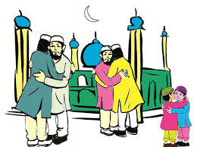
সকলকে ধন্যবাদ
ভালো থেকো সবাই

